Slide 1
Муниципальное автономное дошкольное образовательное учреждение
детский сад №192
НОД
КОНСТРУИРОВАНИЕ ИЗ МЯГКИХ МОДУЛЕЙ
«РАКЕТА»
Подготовила:
Жонина
Екатерина Сергеевна
Воспитатель ВКК
ЕКАТЕРИНБУРГ 2020

Slide 3
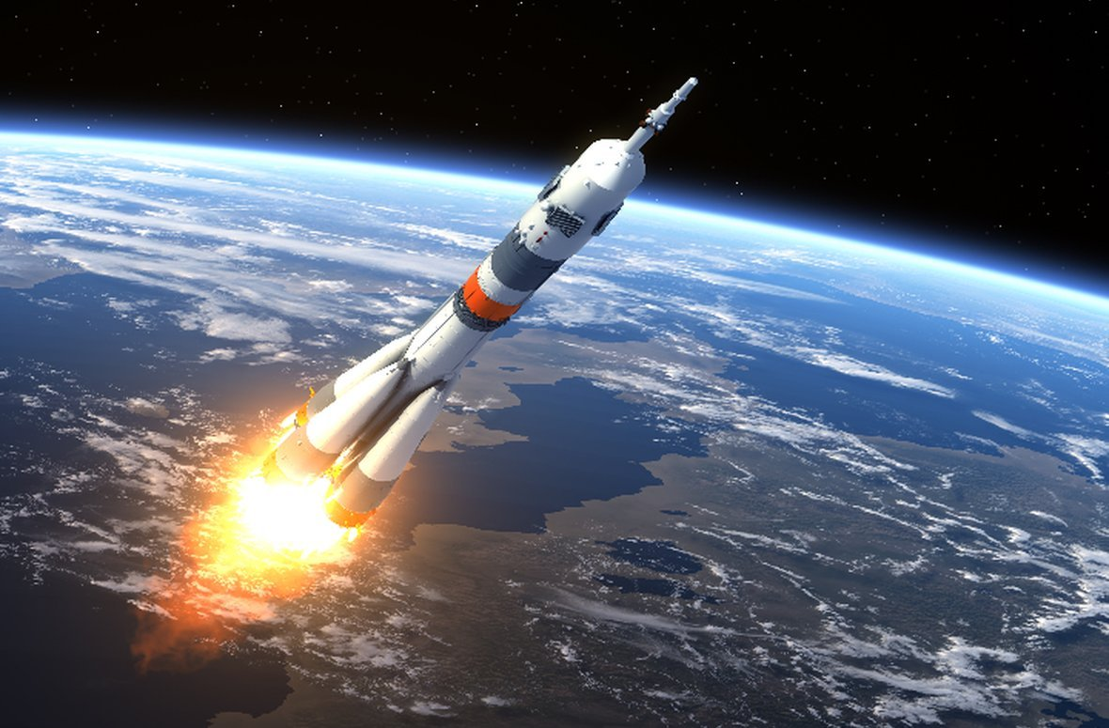

Slide 5
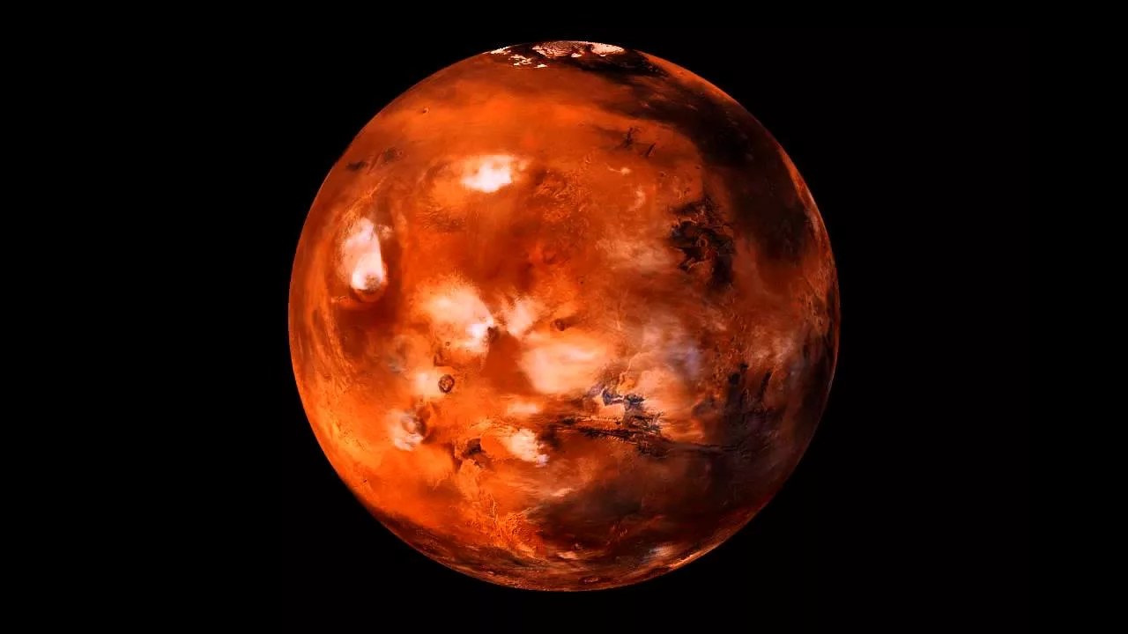

Slide 6
